Slide 1




集训队第二次交流
图论初步

Slide 2
主要内容：
1.最短路算法及其应用
2.生成树问题
3.图论中的圈和块问题
4.简单网络流问题

Slide 3
1.最短路算法及其应用

Slide 4
最短路问题是图论中的核心问题之一，它是许多更深层算法的基础。同时，该问题有着大量的生产实际的背景。不少问题从表面上看与最短路问题没有什么关系，却也可以归结为最短路问题。
一个在生活中常见的例子是:
乘汽车旅行的人总希望找出到目的地尽可能短的行程。如果有一张地图并在地图上标出了每对十字路口之间的距离，如何找出这一最短行程？

Slide 5
一种可能的方法是枚举出所有路径，并计算出每条路径的长度，然后选择最短的一条。
然而我们很容易看到，即使不考虑含回路的路径，依然存在数以百万计的行车路线!
实际上，其中绝大多数路线我们是没必要考虑的。
这时候，我们应该用一种系统的方法来解决问题，而不是通常人们所用的凑的方法和凭经验的方法。

Slide 6
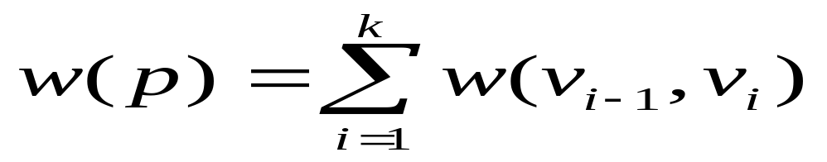
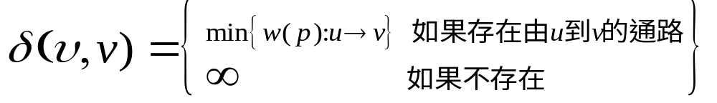

定义
在最短路问题中，给出的是一有向加权图G=(V,E)，在其上定义的加权函数W:E→R为从边到实型权值的映射。路径P=(v0, v1,……, vk)的权是指其组成边的所有权值之和：
定义u到v间最短路径的权为：
从结点u到结点v的最短路径定义为权 的任何路径。

Slide 7
重要性质
定理1 (最优子结构) 给定有向加权图G=(V,E)，设P=<v1, v2,…, vk>为从结点v1到结点vk的一条最短路径，对任意i,j有i<=j<=k，设Pij=< vi, vi+1,…, vj>为从vi到vj的P的子路径,则Pij是从vi到vj的一条最短路径。
证明：我们把路径P分解为<v1,v2,…,vi,vi+1,…vj,…vk>。则w(P)=w(P1i)+w(Pij)+w(Pjk)。现在假设从vi到vj存在一路径P’ij，且w(P’ij)<w(Pij)，则将P中的路径Pij=(vi,vi+1,…vj)替换成P’ij，依然是从v1到vk的一条路径，且其权值 w(P1i)+w(P’ij)+w(Pjk)小于w(P)，这与前提P是从v1到vk的最短路径矛盾。（证毕）

Slide 8
常见的最短路问题
单目标最短路径问题： 找出从每一结点v到某指定结点u的一条最短路径。
把图中的每条边反向，我们就可以把这一问题转化为单源最短路径问题。
单对结点间的最短路径问题：对于某给定结点u和v，找出从u到v的一条
最短路径。如果我们解决了源结点为u的单源问题，则这一问题也就获得
了解决。对于该问题的最坏情况，从渐进意义上看，目前还未发现比最好
的单源算法更快的方法。
每对结点间的最短路径问题：对于每对结点u和v，找出从u到v的最短路径。
我们可以用单源算法对每个结点作为源点运行一次就可以解决问题。

Slide 9
最短路常用算法
一、Dijkstra算法
二、Bellman-Ford算法
三、SPFA算法
四、floyd算法（略）

Slide 10




Dijkstra算法
Dijkstra算法中设置了一结点集合S，从源结点s到集合S中结点的最终最短路径的权均已确定，即对所有结点v S，有d[v]= (s,v)。算法反复挑选出其最短路径估计为最小的结点u V-S，把u插入集合S中，并对离开u的所有边进行松弛。
Dijkstra(G,w,s)
1. INITIALIZE-SINGLE-SOURCE(G,S)
2. S
3. Q ← V[G]
4. While Q
5. Do u ← EXTRACT-MIN(Q)
6. S ← S U {u}
7. For 每个顶点v Adj[u]
8. Do RELAX(u,v,w)

Slide 11

Dijkstra算法
适用条件: 所有边的权值非负
定理2 每当结点u插入集合S时，有d[u]= (s,u)成立。
简证：我们每次选择在集合V-S中具有最小最短路径估计的结点u，因为我们约定所有的边权值非负，所以有可能对结点u进行松弛操作的结点必不在集合V-S中（否则与结点u的定义矛盾），因此只会在集合S中。又由于我们选取结点进入S时，S中的结点已全部进行过松弛操作了，所以d[u]的值不会再发生改变。因此d[u]= (s,u)。（证毕）
效率:
①用一维数组来实现优先队列Q，O( )，适用于中等规模的稠密图
②二叉堆来实现优先队列Q，O((E+V)logV)，适用于稀疏图
③用Fibonacci堆来实现优先队列Q的话，O(VlogV)，可惜编程复杂度过高，理论价值远大于实用价值

Slide 12
Bellman-Ford算法
Bellman-Ford算法运用了松弛技术，对每一结点v V，逐步减小从源s到v的最短路径的估计值d[v]直至其达到实际最短路径的权 (s,v)，如果图中存在负权回路，算法将会报告最短路不存在。
Bellman-Ford(G,w,s)
1. INITIALIZE-SINGLE-SOURCE(G,s)
2. For i ← 1 to |V[G]|-1
3. Do For 每条边(u,v) E[G]
4. Do RELAX(u,v,w)
5. For 每条边(u,v) E[G]
6. Do If d[v] > d[u] + w(u, v)
7. Then Return FALSE
8. Return TRUE

Slide 13
SPFA算法
我们用数组d记录每个结点的最短路径估计值，而且用邻接表来存储图G。我们采取的方法是动态逼近法：
设立一个先进先出的队列用来保存待优化的结点，优化时每次取出队首结点u，并且用u点当前的最短路径估计值对离开u点所指向的结点v进行松弛操作，如果v点的最短路径估计值有所调整，且v点不在当前的队列中，就将v点放入队尾。这样不断从队列中取出结点来进行松弛操作，直至队列空为止。

Slide 14
SPFA算法
SPFA(G,w,s)
1. INITIALIZE-SINGLE-SOURCE(G,s)
2. INITIALIZE-QUEUE(Q)
3. ENQUEUE(Q,s)
4. While Not EMPTY(Q)
5. Do u ← DLQUEUE(Q)
6. For 每条边(u,v) E[G]
7. Do tmp ← d[v]
8. Relax(u,v,w)
9. If (d[v] < tmp) and (v不在Q中)
10. ENQUEUE(Q,v)

Slide 15
小结
Dijkstra算法的效率高，但是也有局限性，就是对于含负权的图无能为力。
Bellman-Ford算法对于所有最短路长存在的图都适用，但是效率常常不尽人意。
SPFA算法可以说是综合了上述两者的优点。它的效率同样很不错，而且对于最短路长存在的图都适用，无论是否存在负权。它的编程复杂度也很低，是高性价比的算法。
算法 | 时间复杂度 | 空间复杂度 | 编程复杂度 | 适用范围
Dijkstra | O( )或O((E+V)logV) | O( )或O(E+V) | 简单或 相对复杂 | 不含负权的图(窄)
Bellman-Ford | O(VE) | O(E+V) | 简单 | 实数图(广)
SPFA | O(E) | O(E+V) | 简单 | 实数图(广)

Slide 16
例题1.BOJ1095
题目大意：给定一个无向图，权值非负。求从起点到终点的最短路，并且计算出最短路的方法数，图中存在重边。最短路不存在时输出Poor Javaman
Sample Input
2
3 2
1 2 3
2 3 1
1 3
Sample Output
4 1

Slide 17
方法：单源最短路(Dijkstra)。
用邻接矩阵map[i][j]表示直接连接两点的最短路
用一个二维数组path[i][j]记录直接连接两点的最短路径条数
Dist[i]表示起点到i点的最短距离
Count[i]表示起点到i点的最短路径的数目

Slide 18
Min为当前循环中求得的最优点
if (dist[j] == dist[min] + map[min][j])
count[j] += count [min] * path[min][j];
else if (dist[j] > dist[min] + map[min][j]) {
dist[j] = dist[min] + map[min][j];
count[j] = count[min] * path[min][j];
}
输出 dist[t] count[t]

Slide 19


Slide 20
看下面的不等式
X1 - X2 <= 0 X1 - X5 <= -1 X2 - X5 <= 1 X3 - X1 <= 5
X4 - X1 <= 4 X4 - X3 <= -1 X5 - X3 <= -3 X5 - X4 <= -3
全都是两个未知数的差小于等于某个常数（大于等于也可以，因为左右乘以-1就可以化成小于等于）。这样的不等式组就称作差分约束系统。
这个不等式组要么无解，要么就有无数组解。因为如果有一组解{X1, X2, ..., Xn}的话，那么对于任何一个常数k，{X1 + k, X2 + k, ..., Xn + k}肯定也是一组解，因为任何两个数同时加一个数之后，它们的差是不变的，那么这个差分约束系统中的所有不等式都不会被破坏。

Slide 21
差分约束系统的解法利用到了单源最短路径问题中的三角形不等式。即对于任何一条边u -> v，都有：
d(v) <= d(u) + w(u, v)
其中d(u)和d(v)是从源点分别到点u和点v的最短路径的权值，w(u, v)是边u -> v的权值。
显然以上不等式就是d(v) - d(u) <= w(u, v)。这个形式正好和差分约束系统中的不等式形式相同。于是我们就可以把一个差分约束系统转化成一张图:
每个未知数Xi对应图中的一个顶点Vi，把所有不等式都化成图中的一条边。对于不等式Xi - Xj <= c，把它化成三角形不等式：Xi <= Xj + c，就可以化成边Vj -> Vi，权值为c。最后，我们在这张图上求一次单源最短路径，这些三角形不等式就会全部都满足了。

Slide 22
所谓单源最短路径，当然要有一个源点，然后再求这个源点到其他所有点的最短路径。那么我们不妨自已造一个源点。以上面的不等式组为例，我们就再新加一个未知数X0。然后对原来的每个未知数都对X0随便加一个不等式（这个不等式当然也要和其它不等式形式相同，即两个未知数的差小于等于某个常数）。我们索性就全都写成Xn - X0 <= 0，于是这个差分约束系统中就多出了下列不等式：
X1 - X0 <= 0
X2 - X0 <= 0
X3 - X0 <= 0
X4 - X0 <= 0
X5 - X0 <= 0

Slide 23
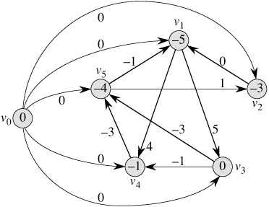
对于这5个不等式，也在图中建出相应的边。最后形成的图如下：
图1
图中的每一条边都代表差分约束系统中的一个不等式。现在以V0为源点，求单源最短路径。最终得到的V0到Vn的最短路径长度就是Xn的一个解。从图1中可以看到，这组解是{-5, -3, 0, -1, -4}。当然把每个数都加上10也是一组解：{5, 7, 10, 9, 6}。但是这组解只满足不等式组(1)，也就是原先的差分约束系统；而不满足不等式组(2)，也就是我们后来加上去的那些不等式。
也有可能出现无解的情况，也就是从源点到某一个顶点不存在最短路径。也说是图中存在负权的圈。
其实，对于图1来说，它代表的一组解其实是{0, -5, -3, 0, -1, -4}，也就是说X0的值也在这组解当中。但是X0的值是无可争议的，既然是以它作为源点求的最短路径，那么源点到它的最短路径长度当然是0了。

Slide 24
因此，实际上我们解的这个差分约束系统无形中又存在一个条件：
X0 = 0
也就是说在不等式组(1)、(2)组成的差分约束系统的前提下，再把其中的一个未知数的值定死。这样的情况在实际问题中是很常见的。比如一个问题表面上给出了一些不等式，但还隐藏着一些不等式，比如所有未知数都大于等于0或者都不能超过某个上限之类的。比如上面的不等式组(2)就规定了所有未知数都小于等于0。
对于这种有一个未知数定死的差分约束系统，还有一个有趣的性质，那就是通过最短路径算法求出来的一组解当中，所有未知数都达到最大值。
那么如果在一个未知数定死的情况下，要求其它所有未知数的最小值怎么办？只要反过来求最长路径就可以了。最长路径中的三角不等式与最短路径中相反：
d(v) >= d(u) + w(u, v)
也就是
d(v) - d(u) >= w(u, v)
所以建图的时候要先把所有不等式化成大于等于号的。其它各种过程，包括证明为什么解出的是最小值的证法，都完全类似 。

Slide 25
例题2.Burn the Linked Camp
共n个军营，给出每个军营i的最大容量Ci，给出m个从军营i到军营j最少的人数k，求总人数的最小值。
无解则输出“Bad Estimations”。
Input:
n (0<n<=1,000) m (0<=m<=10,000).
n integers C1…Cn. 每个军营的最大容量
m lines follow, each line has three integers i, j, k (0<i<=j<=n, 0<=k<2^31), meaning that the total number of soldiers from the ith camp to the jth camp is at least k.
Output:
Sample Input:
3 2
1000 2000 1000
1 2 1100
2 3 1300
3 1
100 200 300 2 3 600
Sample Output:
1300
Bad Estimations

Slide 26
在用Bellman_Ford算法求解查分约束问题时，我们既可以用最长路求解，也可用最短路求解，关键在于怎样建图，下面分别就两种方法（最长路，最短路）给出建图的过程。
最长路的建图方式：
D[U]-D[V]>W 则V到U之间有一条有向边 ，权值为W。
最短路的建图方式：
D[U]-D[V]>W 则U到V之间有一条有向边 ，权值为-W。
ZJU 2770 思路：
/*最长=》(短《=)路方式：
对于输入的i，J，W
有如下的不等式：
1、P[J]－P[i-1]>=W （输入的限制） <<= P[i-1]-P[J]<=-W
2、P[J]－P[i-1]<=CAP[J]-CAP[i-1] （军营容量的限制）=>> P[i-1]-P[J]>=CAP[i-1]-CAP[J]
//条件2直接约束输入数据
有着两个不等式，我们可以分别建立以下的两条边：
i-1到J之间有一条权值为W的边。
J 到I-1之间有一边权值为CAP[I-1]-CAP[J]的边
这题还有一个限制条件：
就是3、P[i]－P[i-1]<=CAP[i] =>> P[i-1]-P[i]>=-CAP[i]
这样就存在一条i到i-1的有向边 权值为－CAP[i]
条件1，3用来建图

Slide 27
应用范围 ：解决一些有不等关系的判断数列是否存在 或者 给出可行方案 和 最小 个数的问题
操作步骤 ：
1、建图 一般是将不等式的带数组下标的量放在一边 常数C放在另一 边， 然后将两相差 C的两点 相连接
2、bellman_ford 求最长路径 （也可将 所有不等式的常数 变换成负数 求最短）
3、根据求出 的最短路径构造出解 或 找出矛盾处 判断无解
推荐题目：POJ 1201 POJ 1275(时效) POJ 1364 Seoul 2008 G（Guess）

Slide 28
2.生成树问题

Slide 29
最小生成树
设G =(V,E)是无向连通带权图，即一个网络。E中每条边(v,w)的权为c[v][w]。如果G的子图G’是一棵包含G的所有顶点的树，则称G’为G的生成树。生成树上各边权的总和称为该生成树的耗费。在G的所有生成树中，耗费最小的生成树称为G的最小生成树。
网络的最小生成树在实际中有广泛应用。例如，在设计通信网络时，用图的顶点表示城市，用边(v,w)的权c[v][w]表示建立城市v和城市w之间的通信线路所需的费用，则最小生成树就给出了建立通信网络的最经济的方案

Slide 30
1、最小生成树性质
用贪心算法设计策略可以设计出构造最小生成树的有效算法。本节介绍的构造最小生成树的Prim算法和Kruskal算法都可以看作是应用贪心算法设计策略的例子。尽管这2个算法做贪心选择的方式不同，它们都利用了下面的最小生成树性质：
设G=(V,E)是连通带权图，U是V的真子集。如果(u,v)∈E，且u∈U，v∈V-U，且在所有这样的边中，(u,v)的权c[u][v]最小，那么一定存在G的一棵最小生成树，它以(u,v)为其中一条边。这个性质有时也称为MST性质。

Slide 31
2、Prim算法
设G=(V,E)是连通带权图，V={1,2,…,n}。
构造G的最小生成树的Prim算法的基本思想是：首先置S={1}，然后，只要S是V的真子集，就作如下的贪心选择：选取满足条件i∈S，j∈V-S，且c[i][j]最小的边，将顶点j添加到S中。这个过程一直进行到S=V时为止。
在这个过程中选取到的所有边恰好构成G的一棵最小生成树。
思考？Prim算法和dijkstra算法的共通性？

Slide 32

利用最小生成树性质和数学归纳法容易证明，上述算法中的边集合T始终包含G的某棵最小生成树中的边。因此，在算法结束时，T中的所有边构成G的一棵最小生成树。
例如，对于右图中的带权图，按Prim算法选取边的过程如下页图所示。

Slide 33


Slide 34
3、Kruskal算法
Kruskal算法构造G的最小生成树的基本思想是，首先将G的n个顶点看成n个孤立的连通分支。将所有的边按权从小到大排序。然后从第一条边开始，依边权递增的顺序查看每一条边，并按下述方法连接2个不同的连通分支：当查看到第k条边(v,w)时，如果端点v和w分别是当前2个不同的连通分支T1和T2中的顶点时，就用边(v,w)将T1和T2连接成一个连通分支，然后继续查看第k+1条边；如果端点v和w在当前的同一个连通分支中，就直接再查看第k+1条边。这个过程一直进行到只剩下一个连通分支时为止。

Slide 35

例如，对前面的连通带权图，按Kruskal算法顺序得到的最小生成树上的边如下图所示。

Slide 36
例题3.POJ2784
题目大意：有n个城市，初始有些城市之间已经连通，最多只有8个城市集合连通，你可以选择一些集合，但 要花费一定得费用。同时连接任意两个城市也要花费一定的费用，问最后连通n个城市的最小费用。
Sample Input
7 3
2 4 1 2
3 3 3 6 7
3 9 2 4 5
0 2
4 0
2 0
4 2
1 3
0 5
4 4
Sample Output
14

Slide 37
思考？如何解决？
由于只有8个城市集合，因此我们可以枚举所有的购买情况，一共是2^8=256。每一次都求一遍最小生成树，去最小的即可。
问题的关键是我们怎么去求这颗最小生成树？
如果256次prim，那么复杂度是256*n^2,这个显然太高了。考虑kruskal，一次排序后那么每次求生成树的复杂度平摊下来可以到o(n)。
思考？在不同的情况下如果有效的选择两种算法来获取最好的效果？

Slide 38
3.图论中的圈和块

Slide 39
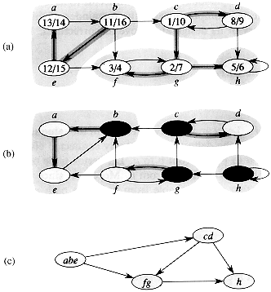
SCC的概念
有向图中, u可达v不一定意味着v可达u. 相互可达则属于同一个强连通分量(Strongly Connected Component, SCC)
有向图和它的转置的强连通分量相同
所有SCC构成一个DAG

Slide 40
一、Kosaraju算法

Slide 41
算法步骤
  调用DFS(G), 计算出每个结点的f[u]
  计算G^{T}
  调用DFS(G^{T}), 在主循环中按照f[u]递减的顺序执行DFS-VISIT, 则得到的每个DFS树恰好对应于一个SCC
运行时间：O(n+m)
算法示例: 先把f[u]排序成postI数组, 然而在G^{T}上DFS

Slide 42
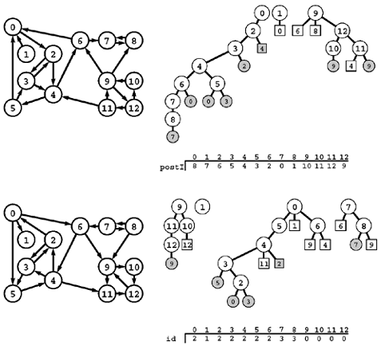

Slide 43
当按照f值排序以后, 第二次DFS是按照SCC的拓扑顺序进行(以后所指d[u]和f[u]都是第一次DFS所得到的值)
记d(C)和f(C)分别表示集合C所有元素的最早发现时间和最晚完成时间, 有如下定理:
定理: 对于两个SCC C和C’, 如果C到C’有边, 则f(C)>f(C’)
  情况一: d(C) < d(C’), 考虑C中第一个被发现的点x, 则C’全为白色, 而C到C’有边, 故x到C’中每个点都有白色路径. 这样, C和C’全是x的后代, 因此f(C) > f(C’)
  情况二: d(C) > d(C’). 由于从C’不可到达C, 因此必须等C’全部访问完毕才能访问C. 因此f(C) > f(C’)
推论:对于两个SCC C和C’, 如果在G^{T}中C到C’有边, 则f(C)<f(C’)

Slide 44
Kosaraju算法的正确性
首先考虑f(C)最大的强连通分量. 显然, 此次DFS将访问C的所有点, 问题是是否可能访问其他连通分量的点? 答案是否定的, 因为根据推论, 如果在G^{T}中C到另外某个C’存在边, 一定有f(C)<f(C’), 因此第一棵DFS恰好包含C. 由数学归纳法可知, 每次从当前强连通分量出发的边一定连到f值更大的强连通分量, 而它们是已经被遍历过的, 不会在DFS树形成多余结点

Slide 45
SCC图
把SCC看成点, 则DFS的同时可以得到SCC图. 在第二次DFS中, 每新开始一次DFS-VISIT, 即新找到一个SCC, 当前编号加1.
DFS-VISIT某个SCC C时, 如果出现了指向一个已访问过的SCC C’的交叉边, 则在SCC图中设置边(C’, C), 因为在转置图中存在C到C’的边

Slide 46
二、Tarjan算法和Gabow算法

Slide 47
例题4.POJ2186
题目大意：农场中有 N ( 1 <= N <= 10000)头牛，给出 M ( 1 <= M <=50000 ) 个有序对 ( a , b ) 含义为 a牛认为b牛很受欢迎，而且这种关系还具有传递性即 if ( a , b ) && (b , c) 则 有 (a , c) ;求被所有牛都喜欢的牛的数目。
Sample Input
3 3
1 2
2 1
2 3
Sample Output
1

Slide 48
How to solve it?
我们把奶牛之间喜欢的关系建成一个有向图，也就是说如果a喜欢b，那么在a,b间增加一条有向边。显然对于这个有向图中的每个SCC，他们所代表的牛都是相互喜欢的。
下一步，缩点得到一个有向无环图。
得到的有向无环图中出度为零的点的牛不喜欢任何其它的牛，它们能被其它牛喜欢。那么输出SCC中点的个数即可。
思考？缩图后的作法是否有问题？

Slide 49
三、割顶和桥

Slide 50
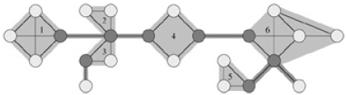
定义
对于无向连通图G
  割顶是去掉以后让图不连通的点
  桥是去掉以后让图不连通的边

Slide 51
无向图的LOW函数
定义辅助函数low[u]为u及其的后代所能追溯到的最早(最先被发现)祖先点v的pre[v]值
类似有向图的计算方式, 注意无向图只有T和B边
  low[u] = pre[u] = cnt++;
  for u的不等于u的邻居v{ //不考虑自环
  if (pre[v] == -1) { // 白色点
  dfs-visit(v);
  if (low[u] > low[v]) low[u] = low[v];
  } else
  if (low[u] > pre[v]) low[u] = pre[v];
  }

Slide 52
割顶的判定
在一棵DFS树中
  根root是割顶当且仅当它至少有两个儿子
  其他点v是割顶当且仅当它有一个儿子u, 从u或者u的后代出发没有指向v祖先(不含v)的B边, 则删除v以后u和v的父亲不连通, 故为割顶
割顶判定算法:
  对于DFS树根, 判断度数是否大于1
  对于其他点u, 如果不是根的直接儿子, 且LOW[u] >= d[P[u]], 则它的父亲v=P[u]是割点

Slide 53
桥的判定
边(u,v)为桥当且仅当它不在任何一个简单回路中
发现T边(u,v)时若发现v和它的后代不存在一条连接u或其祖先的B边, 则删除(u,v)后u和v不连通, 因此(u,v)为桥
桥的判定算法: 发现T边(u, v)时若LOW[v]>d[u](注意不能取等号), 则(u,v)为桥
实现: 用pre数组代替d数组, 取消f数组. 实际代码是测试若low[v]=pre[v]则(u,v)是桥

Slide 54
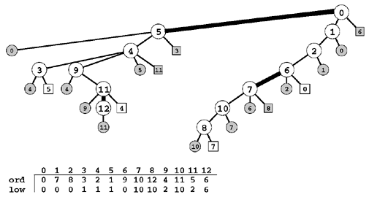
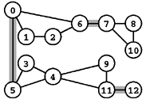

Slide 55
4.简单网络流问题

Slide 56
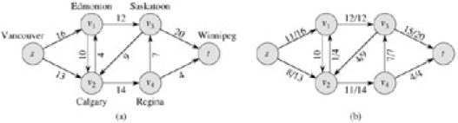
流网络定义
一个流网络(flow network) G=(V,E)是一个有向图, 每个边(u,v)有一个非负容量(capacity) c(u,v)>=0. 对于不在E中的(u, v), 规定c(u, v)=0
有两个特殊结点: 源(source) s和汇(sink) t.
假设对于任意其他点v, 存在通路s→v→t

Slide 57


流的定义
流(flow)是一个边的函数f(u,v), 满足:
  容量限制: f(u,v)<=c(u,v)
  对称性: f(u,v)=-f(u,v)
  收支平衡: 对于不是s或t的其他点u, 有
把整个网络的流量定义为(即从s流出的流量):

Slide 58
一、最大流问题
最大流问题: 寻找流函数f, 使得网络流最大。最大流问题是网络流中最重要也是最基础的问题，它可以引申出很多网络流方面的问题，并且存在很多优美的算法。

Slide 59

X和Y为结点集, 定义记号f(X, Y)
引理: 在以f为流函数的流网络中, 以下三个等式成立
  f(X, X) = 0
  f(X, Y) = -f(X, Y)
  若X和Y不相交, f(XUY, Z) = f(X,Z)+f(Y,Z)
可以定义流的加法和标量积(注意容量限制)
可以证明: 可行流集合是凸的, 即如果f1和f2都是流, 对于所有0<=α<=1, αf₁+(1-α)f₂也是.

Slide 60
残量网络
有的弧已经满载了, 不可能增加流量, 在寻找可增广路时应该避免.
引入残量网络(residual network), 表示所有可以增加流量的弧
定义(u,v)的残量容量为: c_{f}(u,v)=c(u,v)-f(u,v)
注意: 流量为负时, 残量容量比原始容量还大! 可以这样理解: 在取消反向流量以后还可以增加正向流量, 因此流量增加量(而不是终值)可以大于原始容量

Slide 61
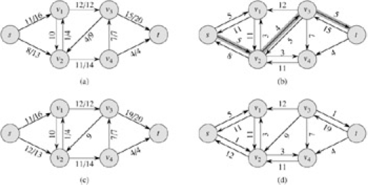
残量网络: 大于0的c_{f}所构成的网络
由于一条弧最多从两边增广, |E_{f}|<=2|E|

Slide 62
可增广路
残量网络中任意一条s-t路称为可增广路
路上的最小容量称为路的残量容量(residual capacity), 记为d
对于可增广路上的有向边(u,v), 原始网络的流量f(u,v)增加d, 由对称性，f(v,u)减少d, 则得到的新流也是可行流(验证流的三个性质)
定理: 流量f是最大流当且仅当残量网络中不存在可增广路

Slide 63
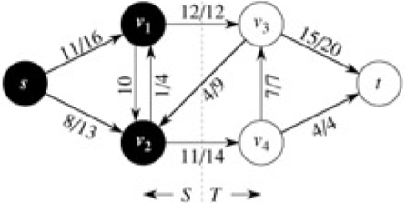
最小切割最大流定理
网络G=(V,E)的s-t切割(cut)是把V划分成S和T=V-S, 使得s在S中, t在T中
使用前面介绍的隐式求和记号, 可以简单的定义切割(S,T)的净流量(net flow)为f(S,T), 容量(capacity)为c(S,T)
下图的割, 流量为19(注意有反向流), 容量为26

Slide 64
最小切割最大流定理
定理: 最大流等于最小切割的容量
定理: 以下三个条件等价
  f是最大流
  残量网络中无可增广路
  存在某个切割(S,T), |f|=c(S,T)
证明
  1➔2: 反证. 若存在, 可沿它增广得到更大流
  2➔3: 此时不存在s-t通路. 定义S为s可达结点集, T为可达t结点集, 则|f|=c(S,T) (若跨越(S,T)的弧不满载, 残量网络中会有更多弧存在)
  3➔1: 根据刚才的推论可证

Slide 65
Ford-Fulkerson方法

Slide 66
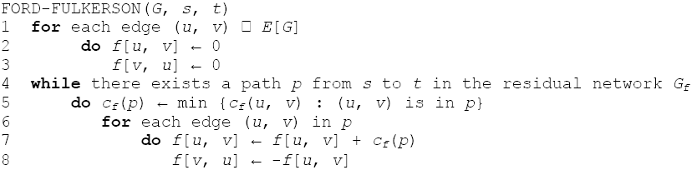
不断迭代. 每次寻找某一条可增广路. 若(u,v)和(v,u)都不在图中出现, 则c(u,v)=f(u,v)=0.
注意: 允许c(u,v)和c(v,u)都大于0

Slide 67
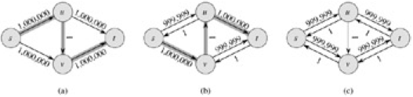
对于整数容量, 可以用DFS/BFS求残量网络的任意一条s-t路, 最多增广|f*|次, 因此总时间复杂度为O(E|f*|)
下面的例子: 任意增广可能会增广很多次

Slide 68
三、Edmond-Karp算法

Slide 69
用BFS找残量网络的最短(边最少)s-t路.
引理: 在残量网络G_{f}中, 每次增广将使d_{f}[v]单调增加.
证明: 反证法. 设增广前后的流为f和f’. 取d_{f}减小的第一个点v, 设在G_{f’}中, s-v的最短路的倒数第二个点为u, 则
  (u,v)在G_{f’}中, 且d_{f’}[u]=d_{f’}[v]-1
  由于v之前的点d_{f}值并不减少, 故d_{f’}[u]>=d_{f}[u]
  若(u,v)也在G_{f}中, d_{f}[v]<=d_{f}[u]+1<=d_{f’}[u]+1=d_{f’}[v]

Slide 70
定理: Edmonds-Karp算法增广O(VE)次
证明
  定义关键弧为使c_{f}(p)=c_{f}(u,v)的弧
  增广后关键弧(至少一个)从残量网络中消失
  每条弧最多充当|V|/2-1次关键弧
  因此最多增广O(VE)次
下面用引理证明划线命题

Slide 71
关键弧
定理: 每条弧最多充当|V|/2-1次关键弧
证明:
  由于增广路是最短路, 关键弧(u,v)满足: d_{f}[v]=d_{f}[u]+1
  增广后, (u,v)在G_{f}中消失. 重新出现的条件是: (u,v)减小, 即(v,u)出现在增广路上. 设此时的流为f’, 则d_{f’}[u]=d_{f’}[v]+1. 由引理知d_{f’}[v]>=d_{f}[v], 因此d_{f’}[u]=d_{f’}[v]+1>=d_{f}[v]+1=d_{f}[u]+2
  因此重新出现时d值增加2. 最多从0增加到|V|-2,增加的次数不超过(|V|-2)/2 = |V|/2-1

Slide 72
四、应用举例

Slide 73
例题3.POJ1149
题目大意：Farmer有M个猪圈，每个猪圈初始有一定量的住。现在有N个顾客依此到猪圈来买猪，每个顾客有一个最大购买量，并且有某些猪圈的钥匙，顾客只能从有钥匙的猪圈买猪。买完猪后farmer可以重新安排每个猪圈的猪的容量（但只能在这些有钥匙的猪圈间）。问最后能卖出的最大量
Sample Input
3 3
3 1 10
2 1 2 2
2 1 3 3
1 2 6
Sample Output
7

Slide 74
你能想到最大流么?
首先想到如果我是第i个顾客，那么我一定会把我有钥匙的所有猪圈的猪买下来，自己留一部分，剩下的卖给其他和我有相同钥匙的顾客？这样做和farmer重新安排猪圈容量是等价的，也就是说把每个顾客当成后面顾客的卖家之一。为什么？
下一步，建图。
建立一个源，从源向每个猪圈引出一条边，容量是初始猪圈容量。对于每个顾客，把它所有的钥匙所在的猪圈向顾客引边，容量也是初始猪圈容量。每个顾客向汇引一条边，容量是他的最大购买量。
上面只建了一部分图，对于重新安排的部分如何建图体现？思考上面的分析。

Slide 75
网络流的其他问题：
1.利用最小切割最大流定理寻找最小割
2.最小费用流问题
3.无源最小费用流问题
4.容量有上下界的可行流问题

Slide 76
=
Thank you!

